Slide 1
THE WORLD
STAY ALIVE

Slide 2
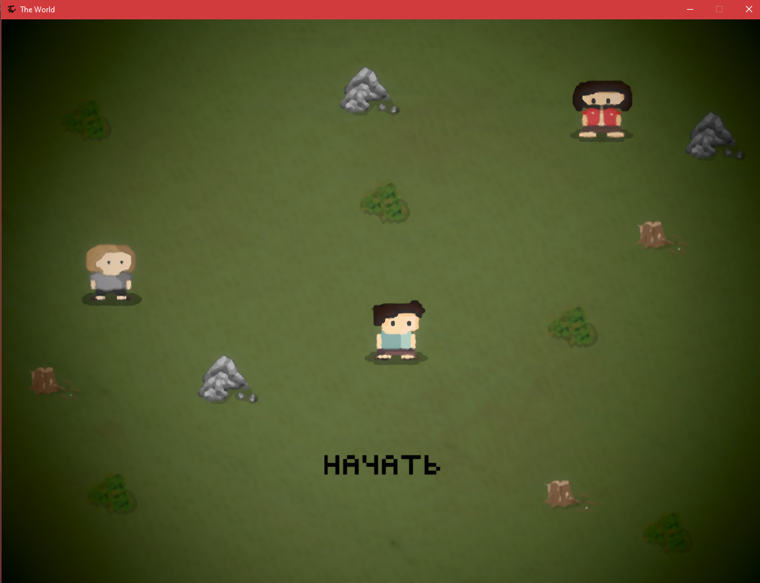
НАЧНИТЕ ИГРАТЬ

Slide 3
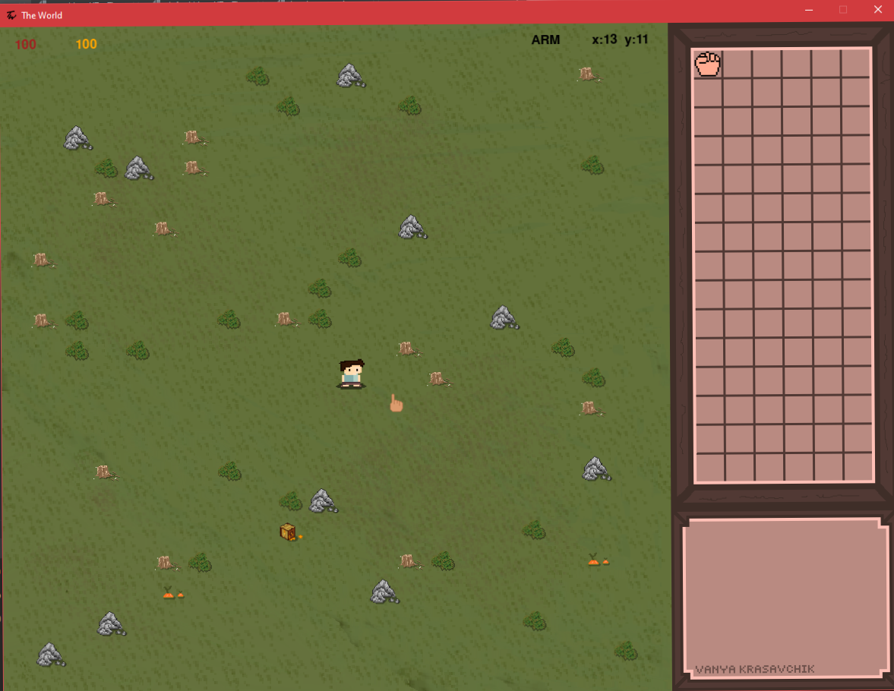
ПОЯВИТЕСЬ В МИРЕ ПОЛНОМ ВОЗМОЖНОСТЕЙ

Slide 4
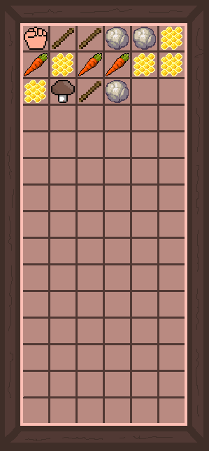
СОБИРАЙТЕ ИНВЕНТАРЬ

Slide 5
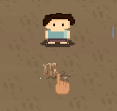
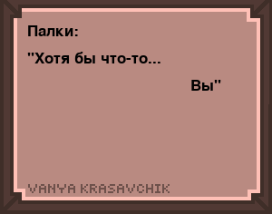
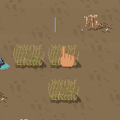

ИССЛЕДУЙТЕ МИР

Slide 6
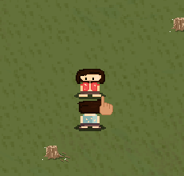
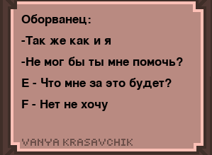
НАЧНИТЕ РАЗГОВОР

Slide 7
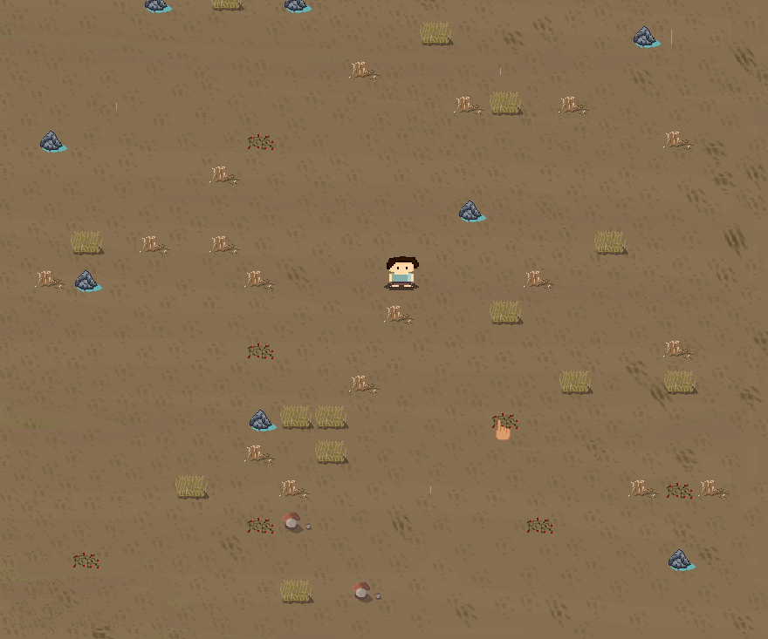
ОТКРОЙТЕ НОВОЕ МЕСТО

Slide 8
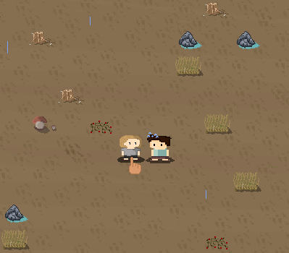
НАЙДИТЕ НОВЫХ ЛЮДЕЙ

Slide 9
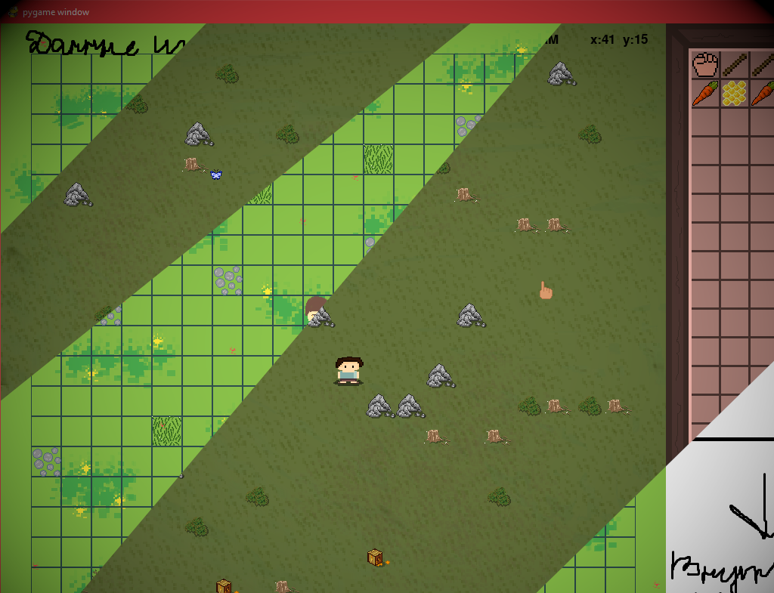



НАСЛАЖДАЙТЕСЬ

